Slide 1
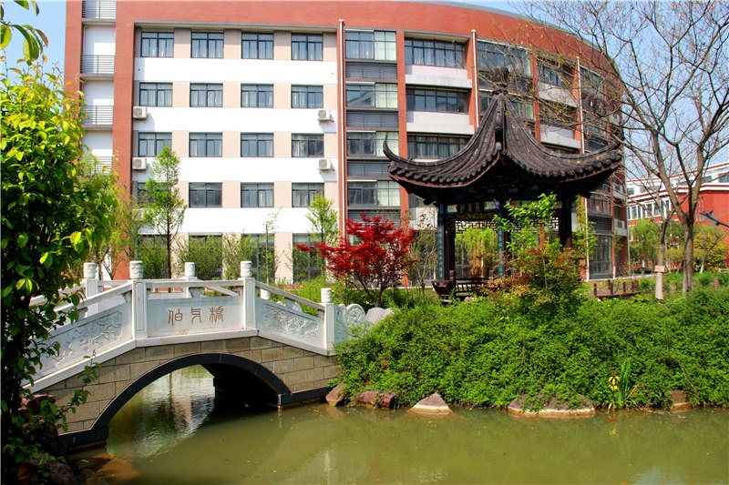
6.3 基层群众自治制度
总议题：探寻基层群众自治制度的优越性
必修三政治与法治 第二单元 人民当家作主

Slide 2
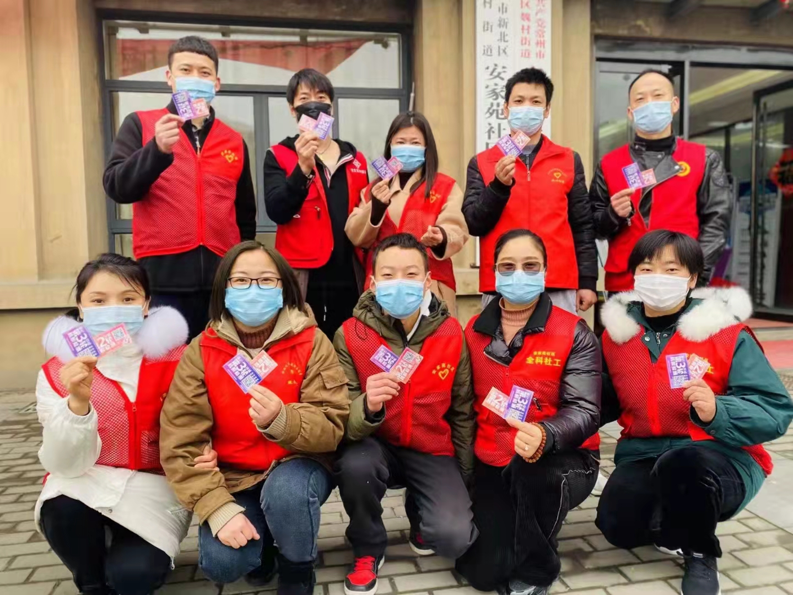
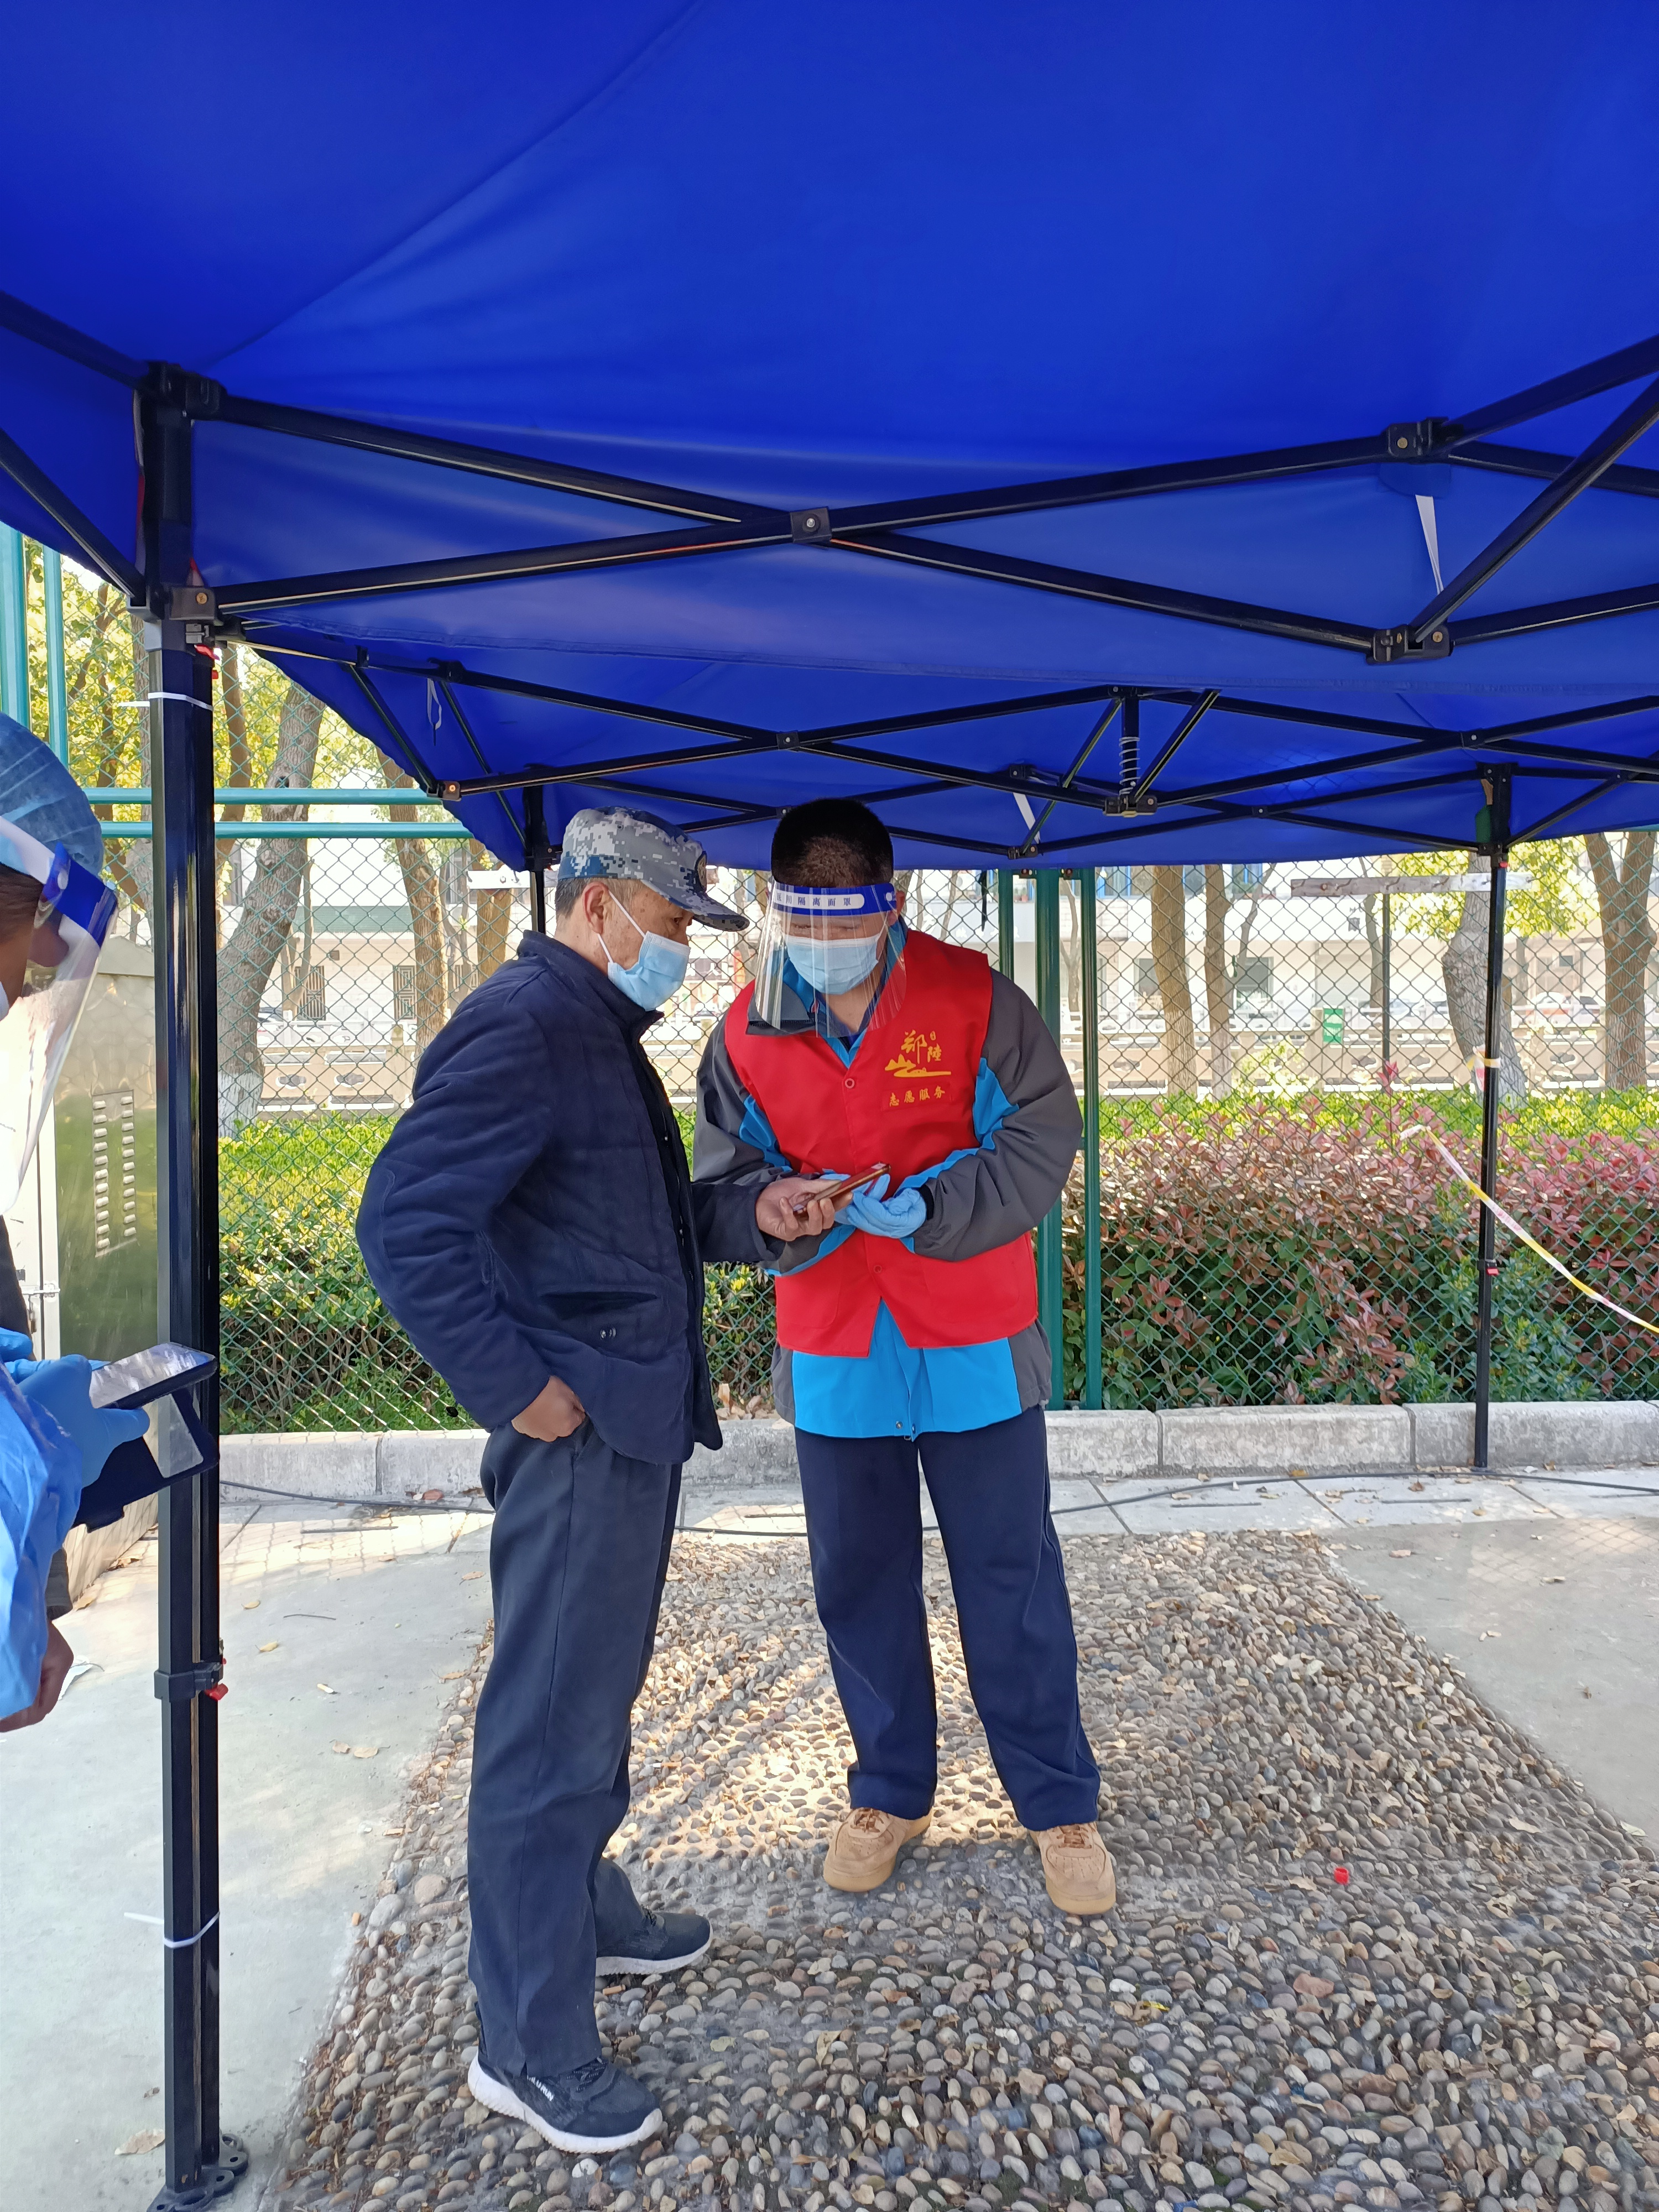
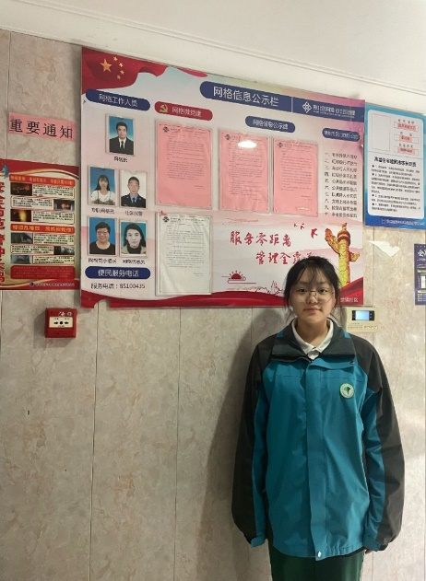
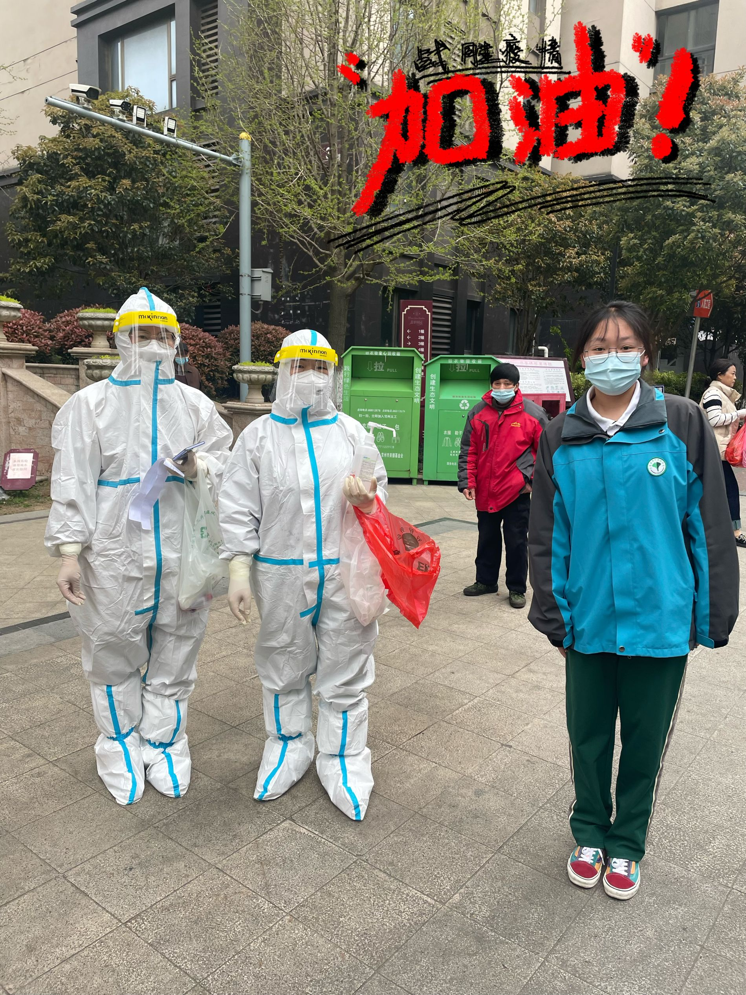
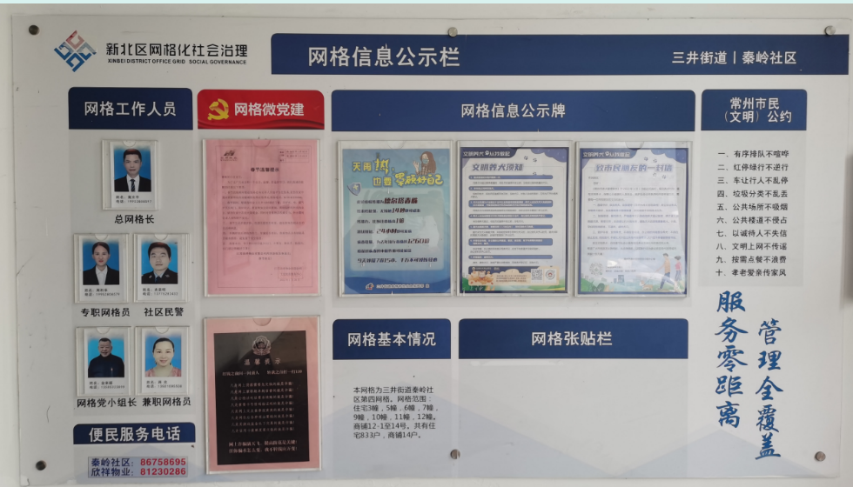
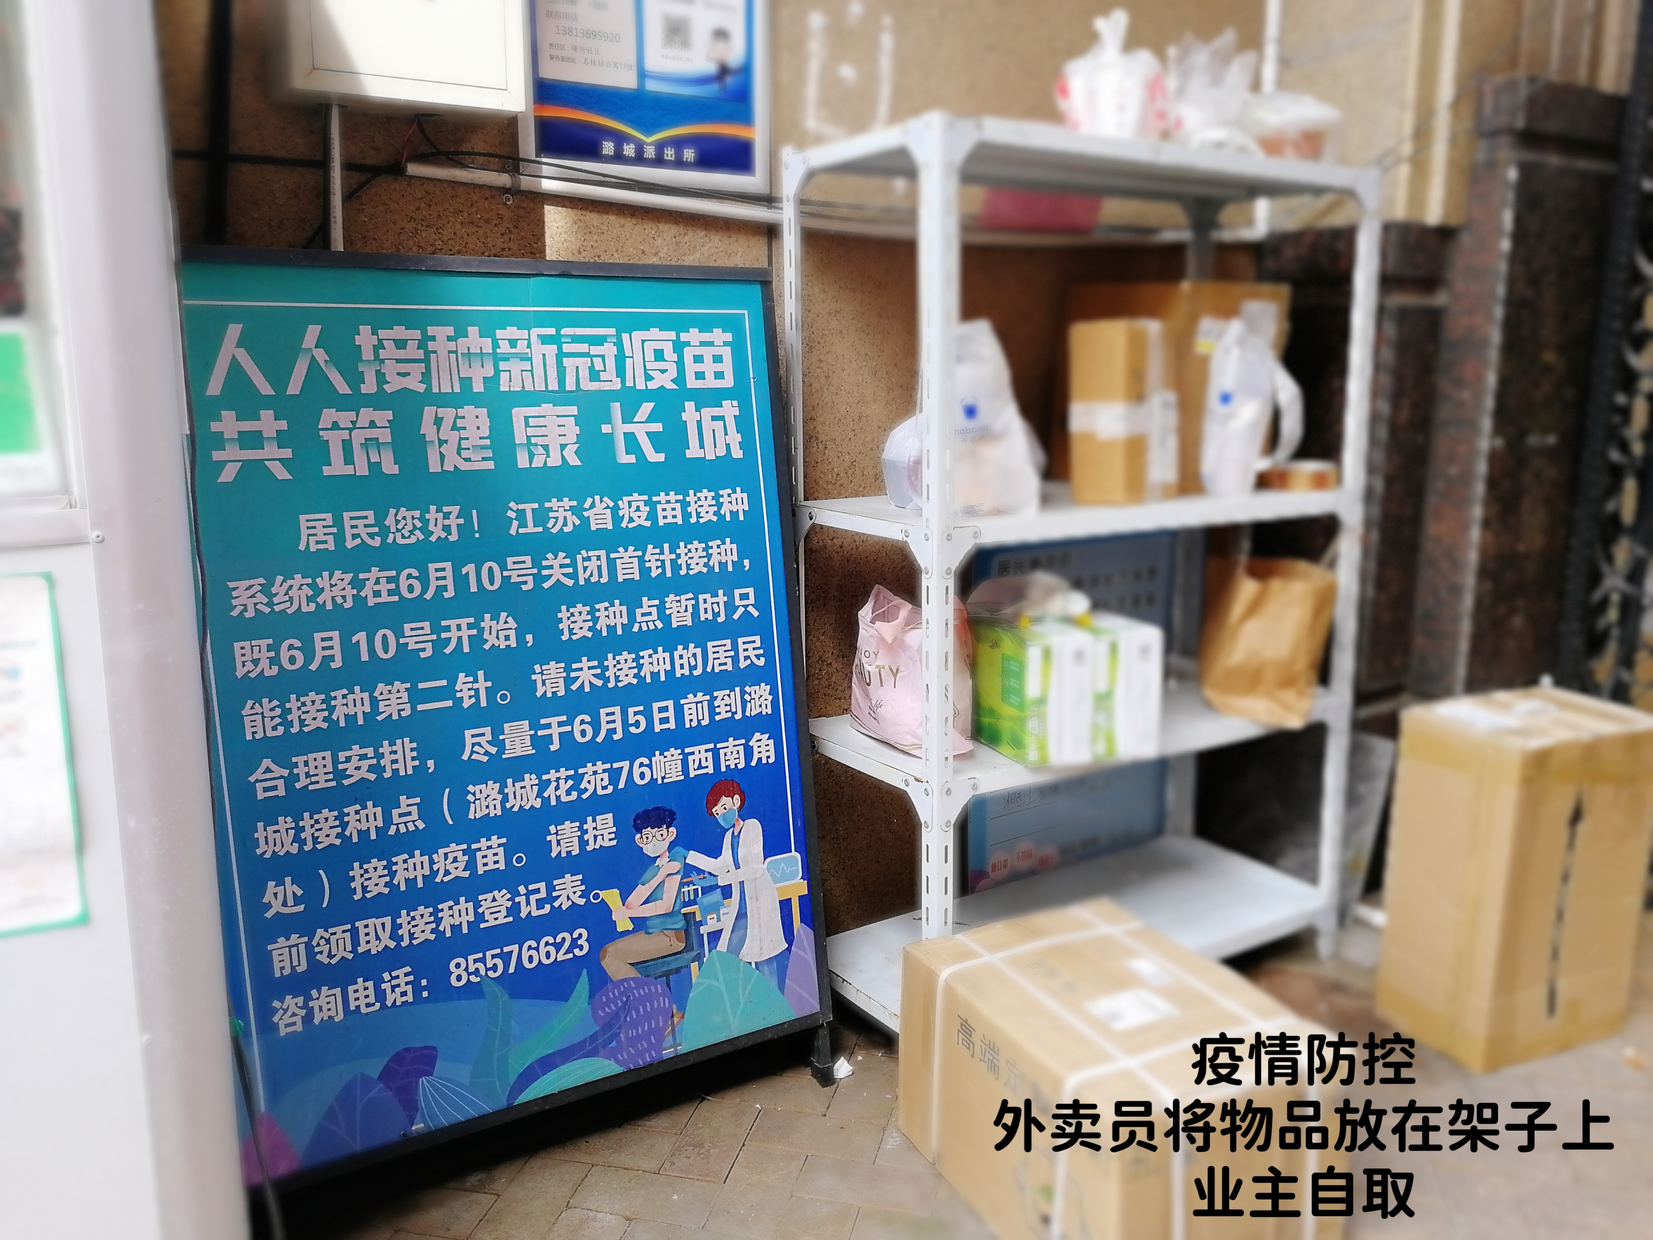
环节一：思维碰撞—探究何为基层群众自治？
情境一 回看2022：疫情时期的“基层风景”

Slide 3
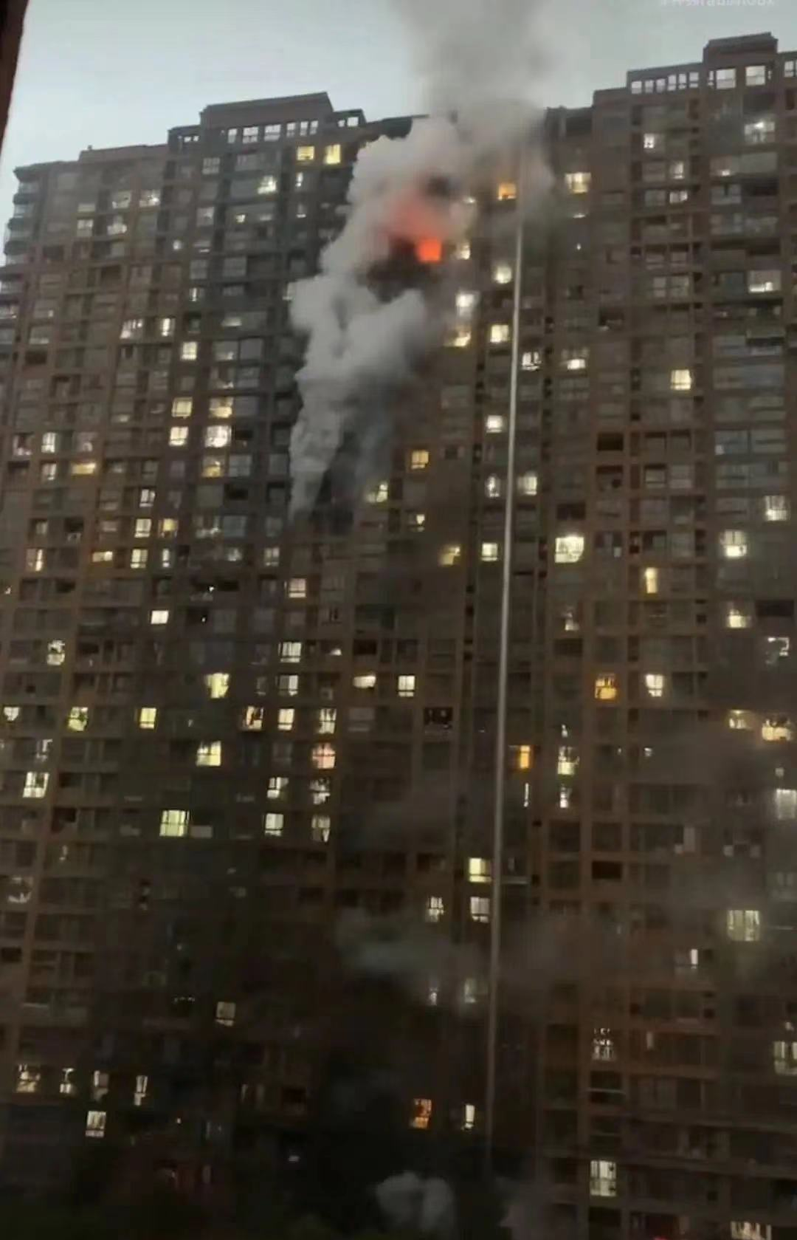
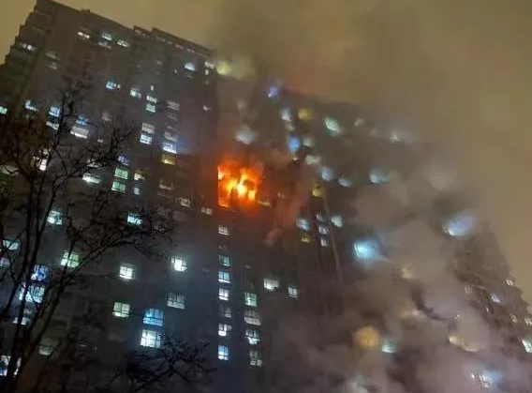
2月23日，江苏南京雨花台区发生重大高层火灾事故，已导致15人不幸遇难，44人在院治疗，516名群众被疏散安置。
你知道该小区为什么会发生火灾吗？

Slide 4
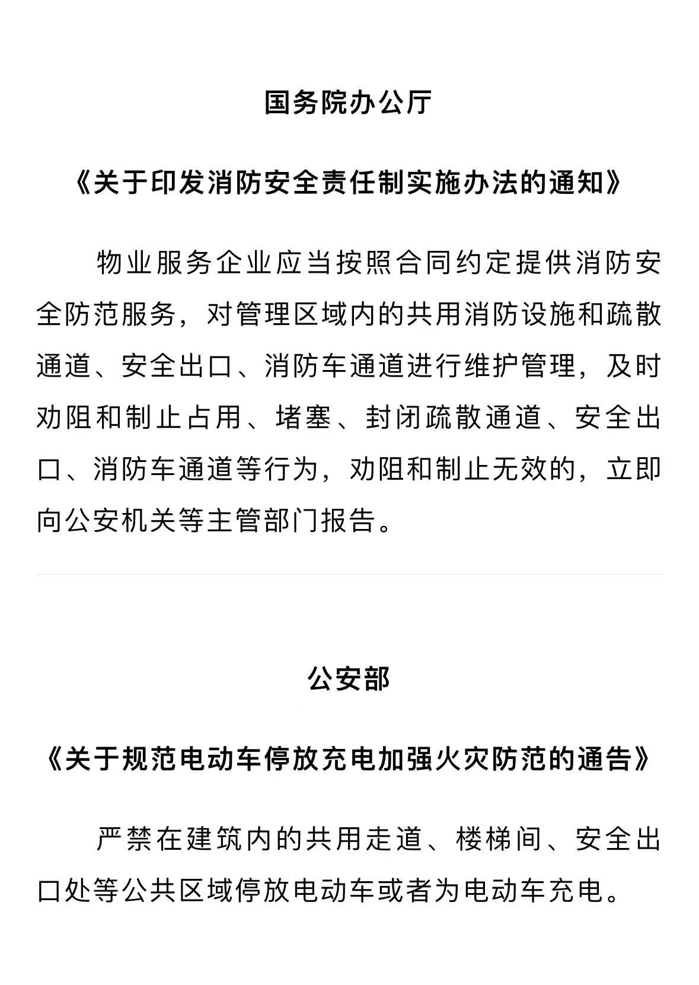
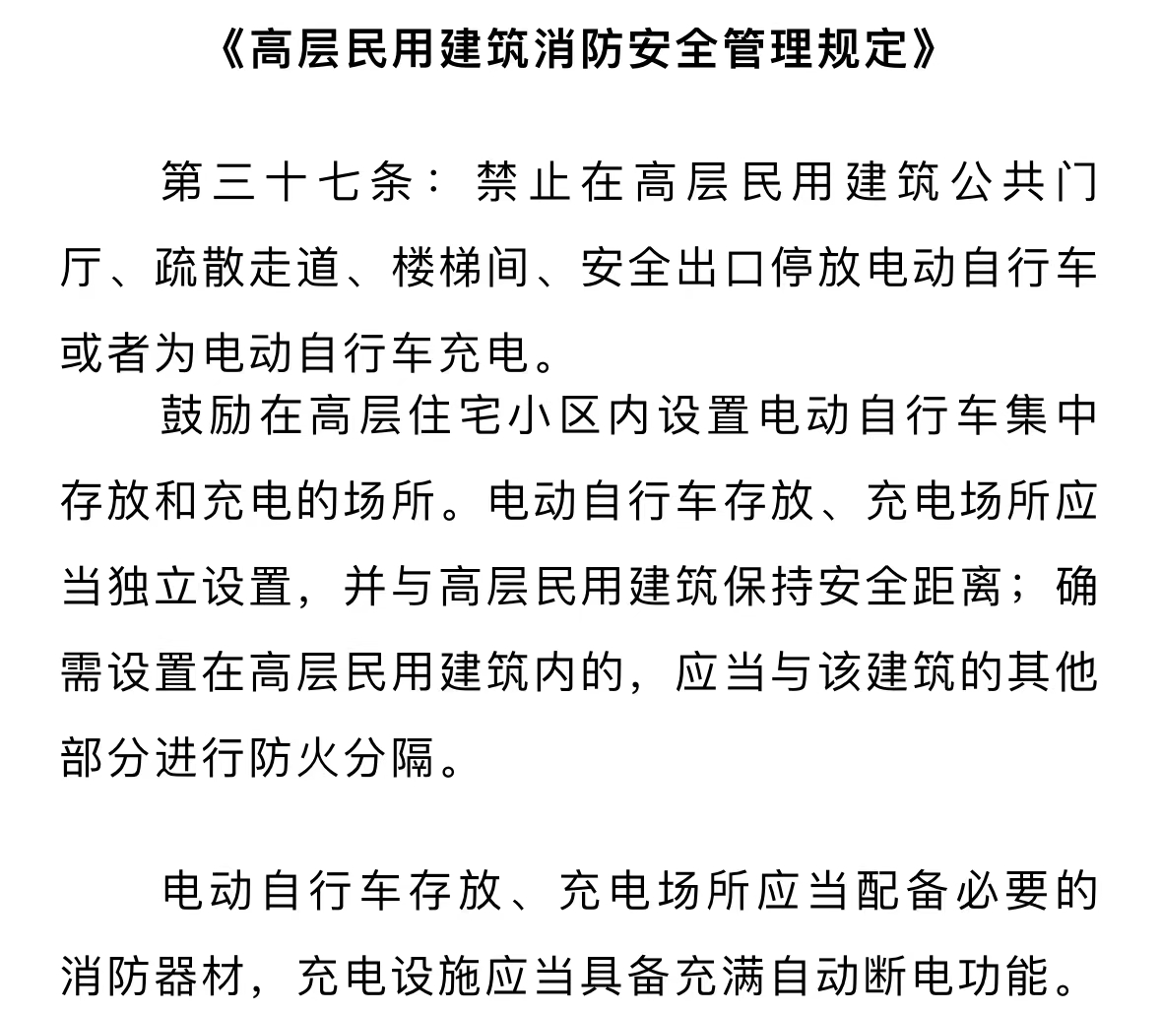
相关规定：
谁来落实？

Slide 5


总议题：
探寻基层群众自治制度的优越性
环节一：思维碰撞—探究何为基层群众自治？

Slide 6
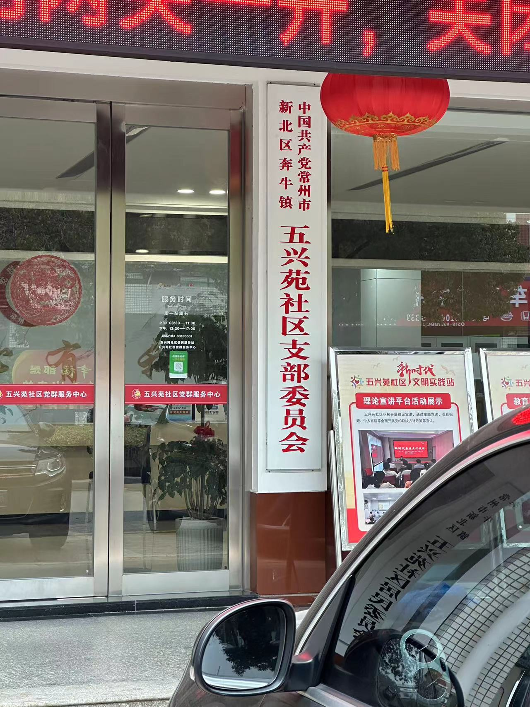
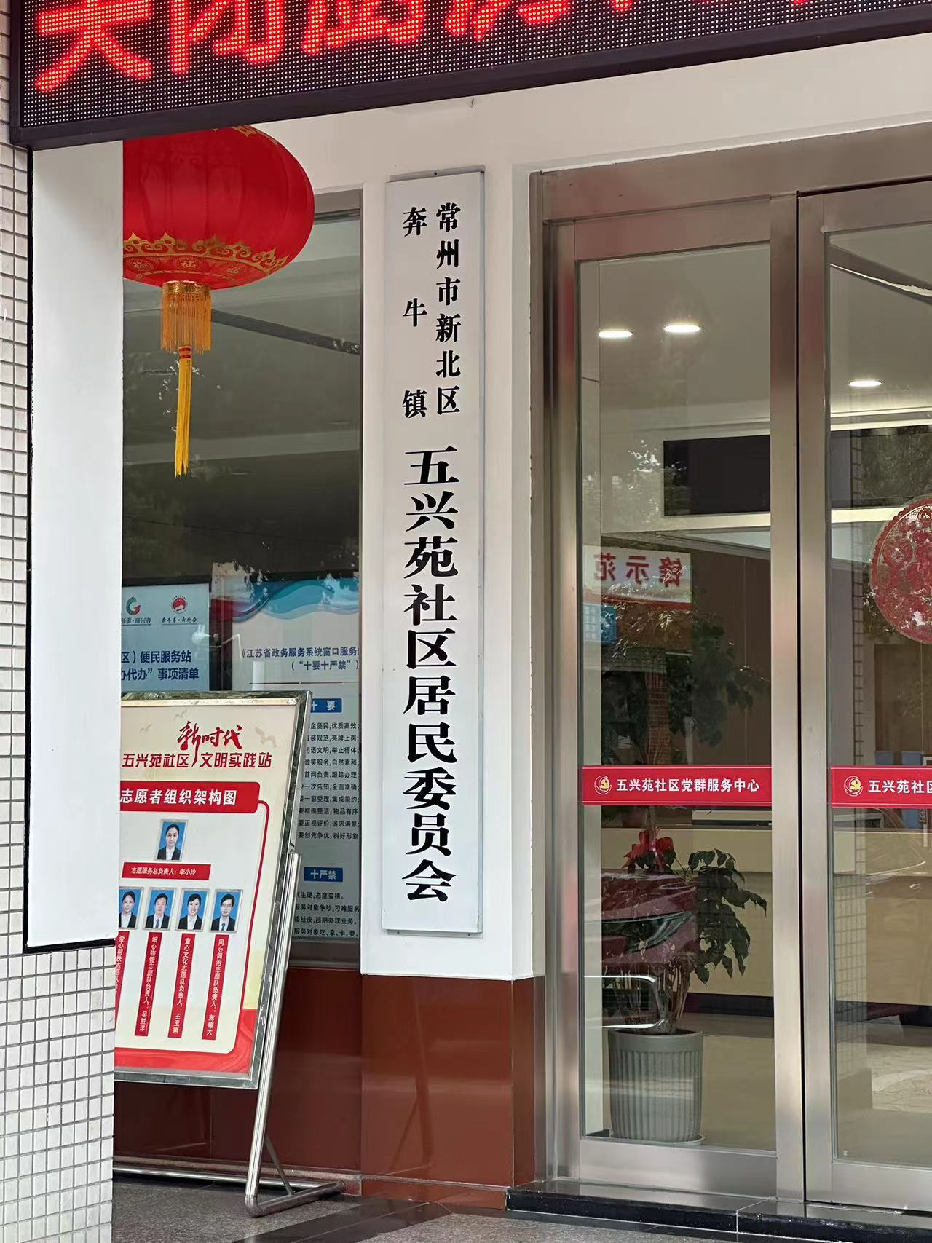
环节一：思维碰撞—探究何为基层群众自治？
探究任务：课堂小调查
问题清单：
1.你所在的村委会或者居委会叫什么名字？
2.你知道村委会、居委会是如何产生的吗？
3.你观察到村委会、居委会生活中会做些哪些事情？
同桌讨论，时间2min。同学代表发言。

Slide 7
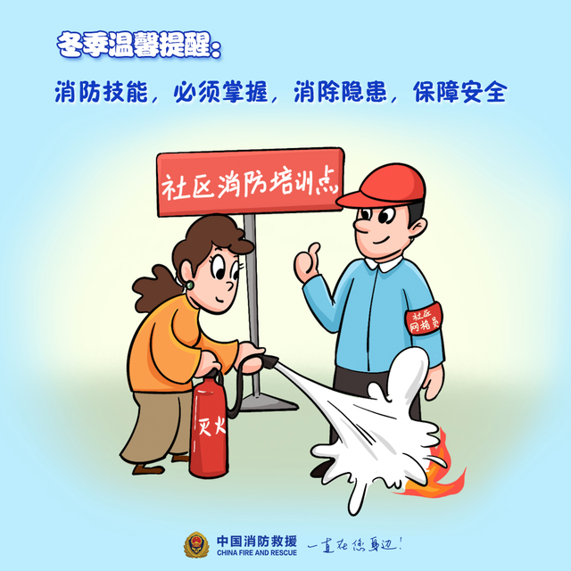
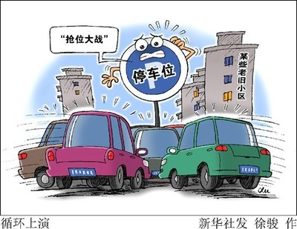
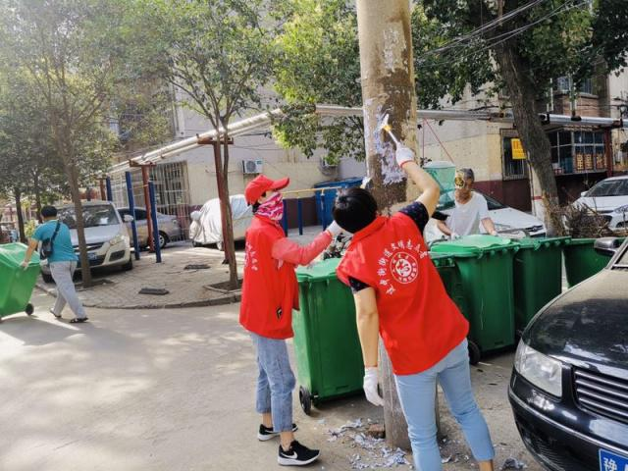

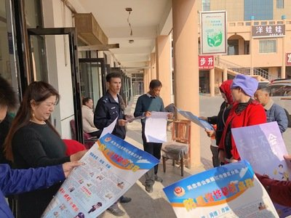
环节一：思维碰撞—探究何为基层群众自治？

Slide 8
环节一：思维碰撞—探究何为基层群众自治？
探究任务：课堂小调查
问题清单：
1.你所在的村委会或者居委会叫什么名字？
2.你知道村委会、居委会是如何产生的吗？
3.你观察到村委会、居委会生活中会做些哪些事情？
同桌讨论，时间2min。同学代表发言。

Slide 9
知识图示
中国共产党组织
国家机构（以行政机关为例）
中共中央
省委
市委
县委（区委）
街道党工委、乡镇党委
社区党支部、村党支部
中央（国务院）
省政府
市政府
县（区）政府
街道办事处（城市）、 乡镇政府（农村）
领
导
领导
基层党组织
指导
基层行政机关
社区居委会（城市）、
村委会（农村）
基层群众自治组织

Slide 10
总议题：
探寻基层群众自治制度的优越性
环节二： 我来做主—感受基层群众自治的力量

Slide 11
环节二： 我来做主—感受基层群众自治的力量

Slide 12
环节二： 我来做主—感受基层群众自治的力量
奔中第一社区“停车难”问题
第一社区,是一处开放式的老旧小区，小区常住户籍户数为1300户，社区内部现存可利用地面停车位160个，平均8.1户才有一个停车位。因为停车位紧张，小区每天都会上演“抢车位”现象，有时也会引起纠纷和冲突。目前造成小区停车难的原因主要有:
①车位严重供不应求；
②缺乏统筹管理、布局、规划，导致小区居民、外来车等车辆乱停乱放；
③该小区临街，街边有商铺，过来购物吃饭的消费者没有指定停车区域，该小区靠近学校，周边上学放学高峰时，车辆拥堵，交通状况混乱物业管理不到....

Slide 13

环节二： 我来做主—感受基层群众自治的力量
活动主题： 奔中第一社区“停车难”问题协商议事会
小组合作——头脑风暴：
第一社区“停车难”问题关乎各方主体利益。请同学们分成以下4组，结合生活经验、分别讨论当前小区“停车难”乱象带给你的困扰、诉求和建议措施。讨论时间5min,小组代表发言。
第一社区停车难主要原因：
①车位严重供不应求；
②缺乏统筹管理、布局、规划，导致小区居民、外来车等车辆乱停乱放；
③该小区临街，街边有商铺，过来购物吃饭的消费者没有指定停车区域，该小区靠近学校，周边上学放学高峰时，车辆拥堵，交通状况混乱物业管理不到....
分组 | 困惑 | 诉求 | 建议措施
A组：居民代表（有车/无车）
B组：临街商铺代表
C组：物业公司代表
D组：特邀其他主体（例如：社区党支部；相关政府部门：住建局、交管局;人大代表、社政协委员...

Slide 14
总结：人民群众直接行使民主权利的生动实践
环节二： 我来做主—感受基层群众自治的力量
由本居住地的村民或居民选举产生村（居）委会
民主
选举
途径
民主
监督
规章制度公示，共同监督；民主评议
民主
协商
民主
管理
民主
决策
制定自治章程和议事规则，日常管理工作的制度化、规范化和程序化
众人商量着办；有序参与；合理表达意见和建议
召开村（居）民会议，集体做出决定
延时符

Slide 15
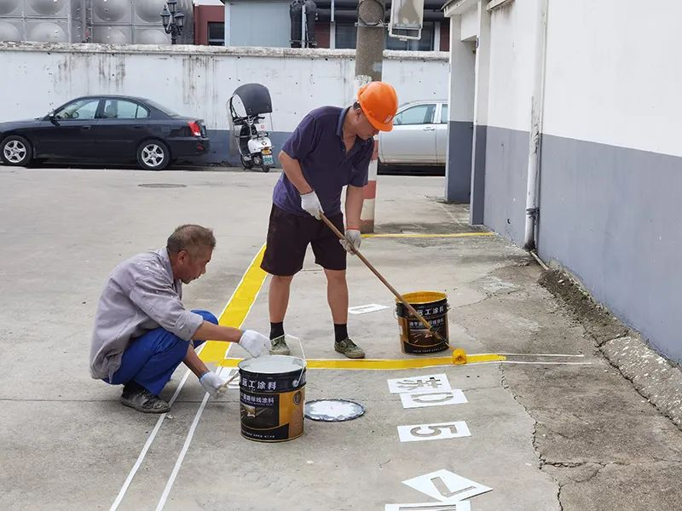
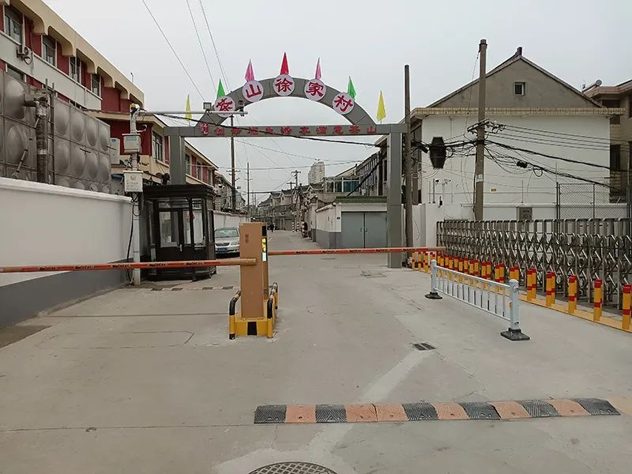
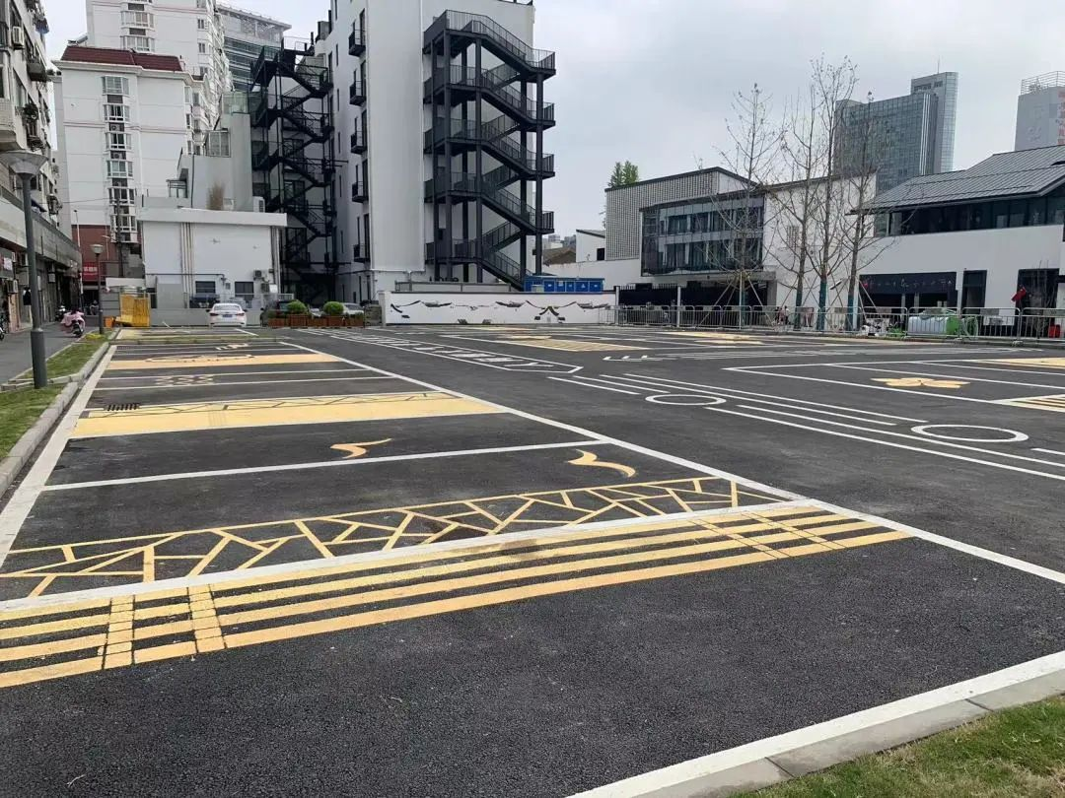
常州停车难问题破解：
环节二： 我来做主—感受基层群众自治的力量
2023年11月，天宁区政府通过盘活国有资产“边角料”建成9处便民停车场，车位共计1725个，新能源车位占10%。大大缓解了老百姓“停车难”问题
城中村智慧停车：天宁区兰陵街道茶山村徐家村作为城中村，面对停车难问题，走访调研、增加车位，选举产生村民停车管理机构，确保本村居民夜间停车有车位，实现民事民议、自治共治。

Slide 16

课堂小结：探寻基层群众自治制度的优越性
“基层群众自治”学科大概念示意图
党
政府
人大代表
村民、居民——村委会、居委会
依法直接行使民主权利
多元共治
政协
社会单位
...

Slide 17
探寻基层群众自治制度的优越性
课后实践探究：探寻身边的“基层群众自治”
活动任务清单（任选其一）：
走进你所在的村（居）委会，
①调查有哪些基层群众自治的典型事例；
②对村（居）委会的工作人员进行人物采访；
③记录村（居）委会的一日工作vlog
...
提交方式：
①微视频（例如情景剧、vlog、社区宣传视频等）
②图文形式（例如调研报告ppt、word文档+寻访照片等）

